Slide 1
Щодо ефективності обміну інформацією електронними засобами зв’язку
Байназарова О.О.
Заступник начальника управління освіти і науки - начальник відділу дошкільної, загальної середньої, корекційної та позашкільної освіти управління освіти і науки Департаменту науки і освіти

Slide 2
Закон України “Про освіту” Стаття 30. Прозорість та інформаційна відкритість закладу освіти
статут закладу освіти;
структура та органи управління закладу освіти;
кадровий склад закладу освіти згідно з ліцензійними умовами;
освітні програми, що реалізуються в закладі освіти, та перелік освітніх компонентів, що передбачені відповідною освітньою програмою;
мова (мови) освітнього процесу;
наявність вакантних посад;
напрями наукової та/або мистецької діяльності (для закладів вищої освіти);
наявність гуртожитків та вільних місць у них, розмір плати за проживання;
результати моніторингу якості освіти;
річний звіт про діяльність закладу освіти;
правила прийому до закладу освіти;
умови доступності закладу освіти для навчання осіб з особливими освітніми потребами;
кошторис та фінансовий звіт про надходження та використання всіх отриманих коштів;
інша інформація, що оприлюднюється за рішенням закладу освіти або на вимогу законодавства.

Slide 3
Виконання статті 30 Закону України “Про освіту” На офіційному сайті закладу освіти створено окремий розділ
1. № 9
2. ХНВК
3. № 12
4. НВК ім. Короленка
5. № 6
6. НВК № 7
8. НВК № 8
9. НВК № 2
10. № 3
11. Балаклійська
12. № 55
13. “Обдарованість”
14. “Дивосвіт”
15. Нововодолазький НВК
16. Богодухівський НВК
17. Зеленогайський НВК
18. Купянський НВК
19. “Патріот”
20. Кочетоцька

Slide 5
К З «Харківський спеціальний навчально-виховний комплекс» Харківської обласної ради

Slide 6
К З «Харківська спеціальна загальноосвітня школа-інтернат І-ІІІ ступенів №12» Харківської обласної ради

Slide 8
КЗ «Харківська спеціальна загальноосвітня школа-інтернат І-ІІІ ступенів № 6» Харківської обласної ради

Slide 9
КЗ «Харківський спеціальний навчально-виховний комплекс № 7» Харківської обласної ради

Slide 10
КЗ «Харківський спеціальний навчально-виховний комплекс №8» Харківської обласної ради

Slide 14
КЗ «Спеціальна загальноосвітня школа-інтернат І-ІІ ступенів № 55 Харківської обласної ради»

Slide 16
КЗ «Люботинська спеціалізована школа-інтернат І-ІІІ ступенів „Дивосвіт”» Харківської обласної ради

Slide 22
Виконання статті 30 Закону України “Про освіту” Інформація розміщена в різних розділах на офіційному сайті закладу освіти
1. Санаторна школа-інтернат № 11
2. НВК № 1
3. НВК № 13
4. Сахновщинський НРЦ
5. “Правоохоронець”

Slide 23
КЗ «Харківська загальноосвітня санаторна школа-інтернат I–II ступенів № 11» Харківської обласної рад

Slide 24
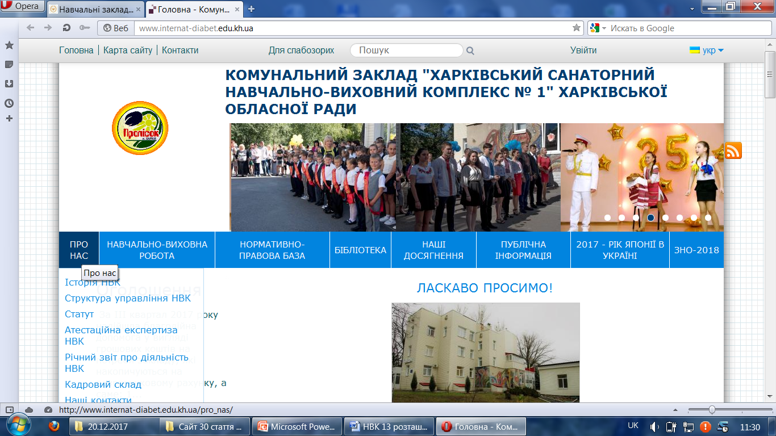

Slide 25
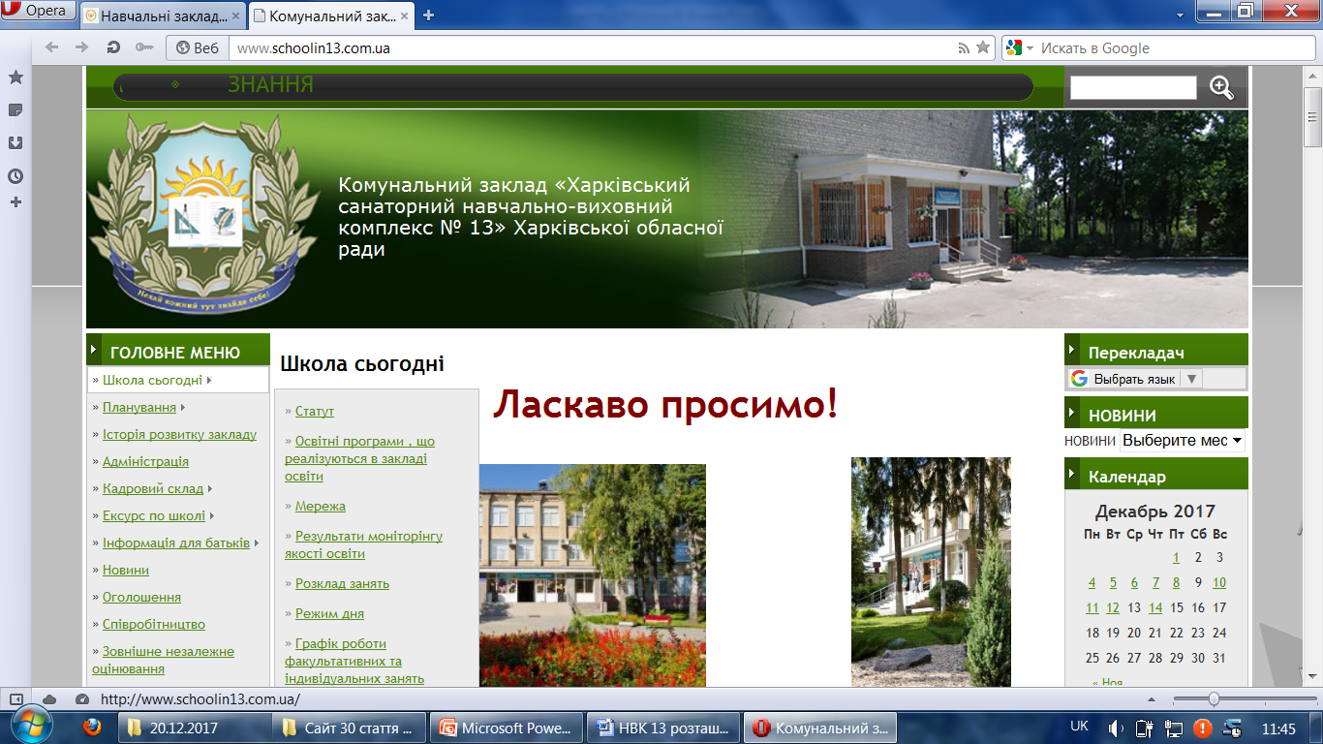

Slide 26
К З “Сахновщинський навчально-реабілітаційний центр” Харківської обласної ради

Slide 27
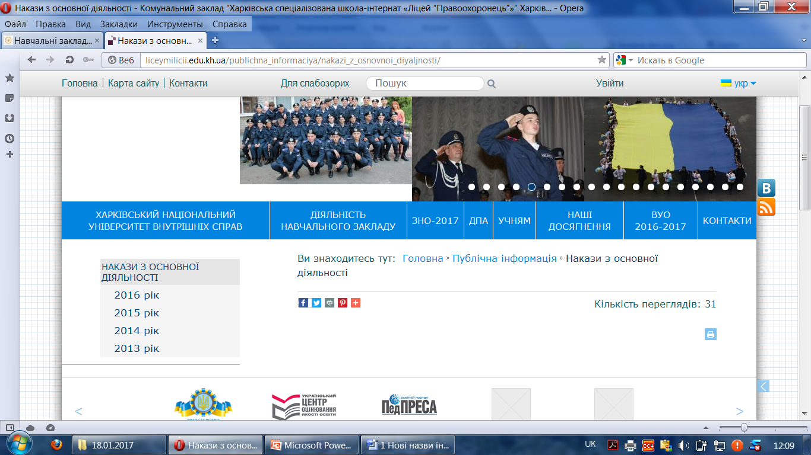
КЗ «Харківська спеціалізована школа-інтернат «Ліцей “Правоохоронець”» Харківської обласної ради

